Slide 1
Implementierung eines Clustering-basierten Verfahrens zur Segmentierung von Volumenmodellen
Lukas Diewald

Slide 2
Gliederung
Motivation
State of the art
Methode
Design
Implementierung
Ergebnisse
Fazit & Ausblick

Slide 3
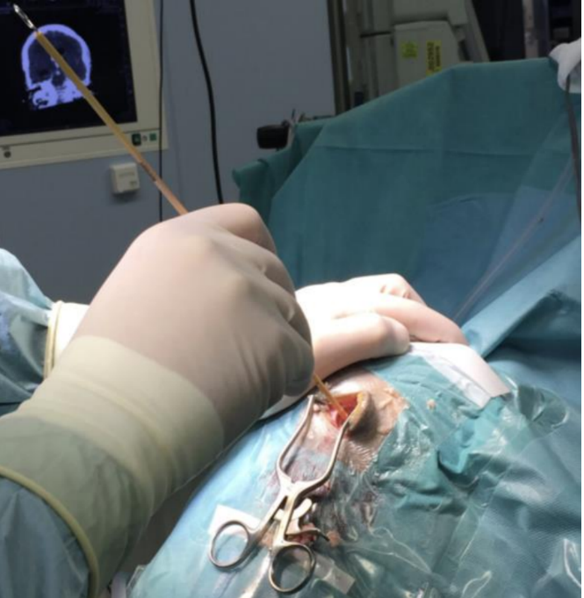
Motivation
HoloMed Projekt
Unterstützung des Arztes mithilfe einer AR-Brille
Ventrikelpunktion
Präziser Eingriff
Sehr fehleranfällig
Segmentierung des Ventrikelsystems
Transferfunktion
Was wird gezeigt?
Wie wird es gezeigt?

Slide 4
State of the art
Viele Paper zum Thema Transferfunktionen
Viele unteschiedliche Ansätze
Unterscheidungen
Dimensionalität
Benutzer-zentrisch vs. Daten-zentrisch
Raum-basiert
Machine-Learning
Clustering-basiert
Verfahren in mehreren Kategorien

Slide 5
Methode
Gradient
LH-Werte
Clustering auf dem LH-Raum
Clustering auf dem Volumenraum

Slide 6
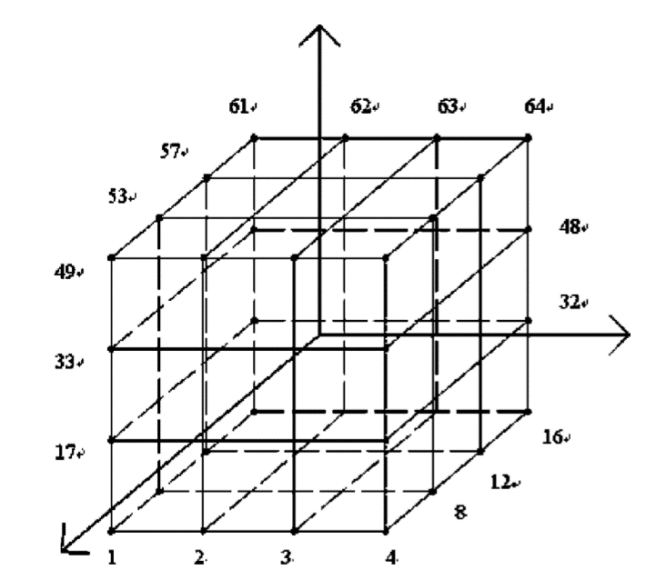
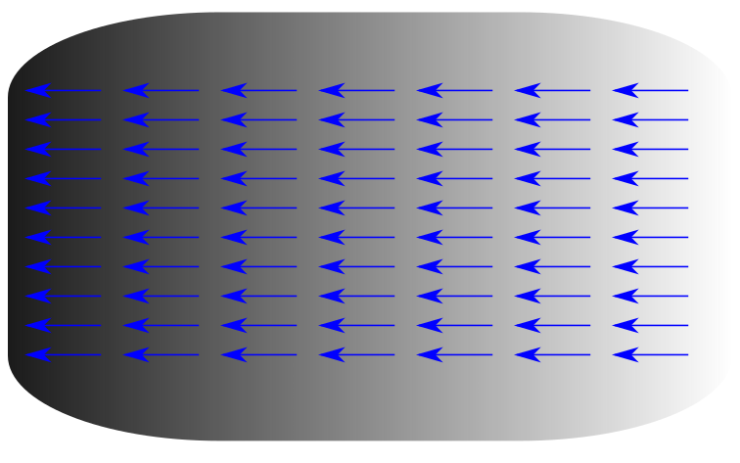

Methode – Gradient
Beschreibt die Richtung der Größten Änderung der Intensitätswerte
Hongs Methode: Approximationsbasiertes Verfahren
Lokale 4x4x4 Nachbarschaft
$f\left(x, y, z\right)= Ax^{2} + By^{2}+ Cz^{2}+ 2F yz + 2Gzx + 2Hxy + 2Ix + 2Jy + 2Kz + D$
$\left[\begin{aligned}X \\ Y \\ Z\end{aligned}\right]=\left[\begin{aligned}2A 2H 2G \\ 2H 2B 2F \\ 2G 2F 2C\end{aligned}\right]\left[\begin{aligned}x \\ y \\ z\end{aligned}\right]$+ $\left[\begin{aligned}2I \\ 2J \\ 2K\end{aligned}\right]$

Slide 7
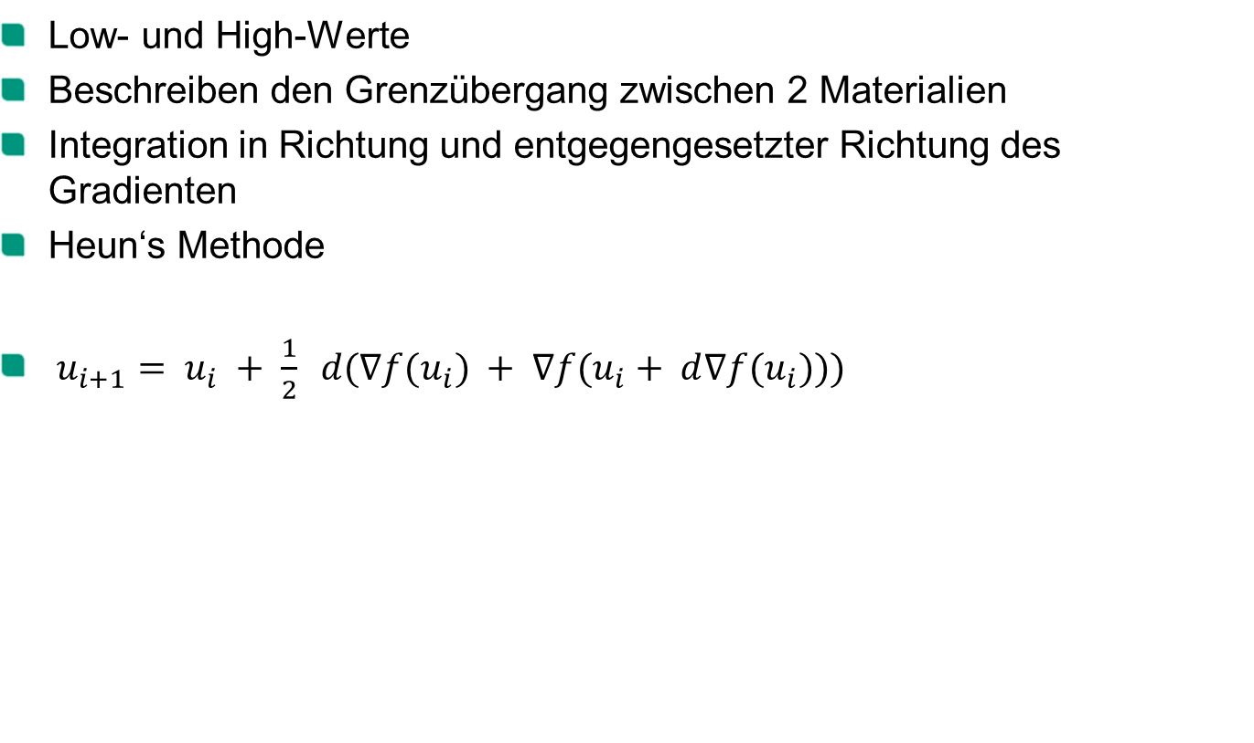
Methode – LH-Werte
Low- und High-Werte
Beschreiben den Grenzübergang zwischen 2 Materialien
Integration in Richtung und entgegengesetzter Richtung des Gradienten
Heun‘s Methode
$u_{i+1}= u_{i} + \frac{1}{2} d(∇f(u_{i}) + ∇f(u_{i}+ d∇f(u_{i})))$

Slide 8
Methode – Clustering
Meanshiftclustering
Über dem LH-Raum
Über dem Raum des Volumens
Voxel der Cluster:
Haben ähnliche LH-Werte
Sind räumlich nah
Quelle https://gifer.com/en/8OHN

Slide 9
Design
Drei Programme
MITK-Workbench
VolumeRenderHelper
VolumeRenderer -> Unity
Vorarbeit des IPRs

Slide 10
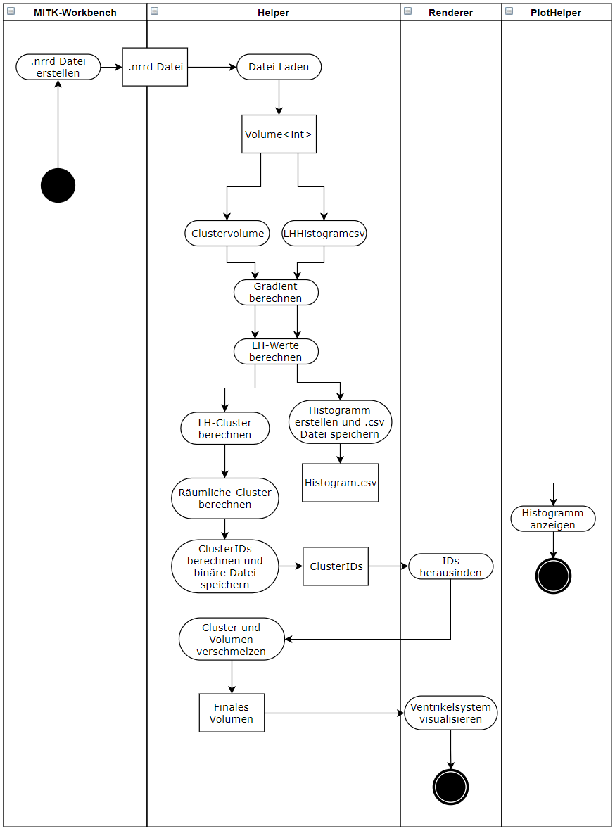
Design

Slide 11
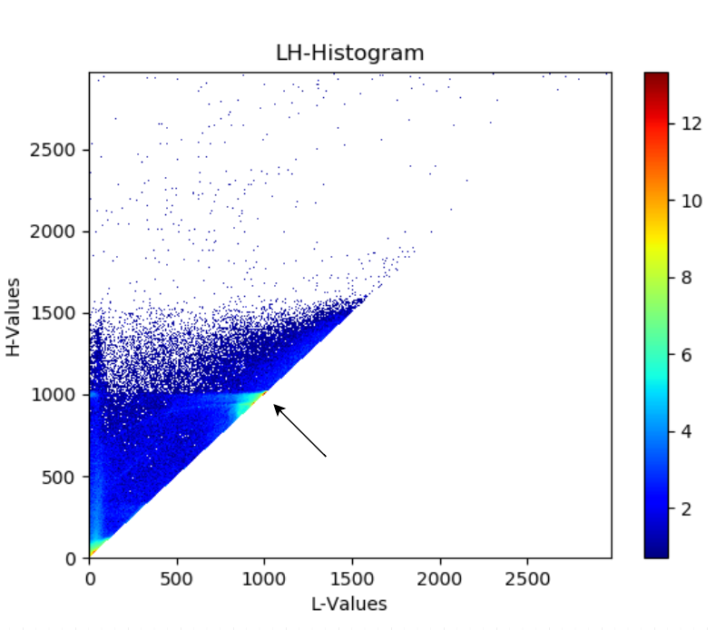
Implementierung
Rechenaufwendig -> LH-Clustering Schrittweite
Genaueres Clustering -> Gehirn als wenige Cluster erkannt

Slide 12
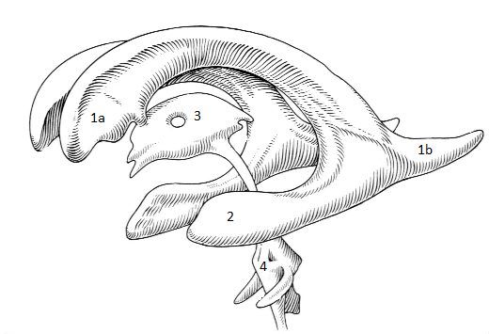
Ergebnisse
Seitenventrikel
1a Vorderhorn
1b Hinterhorn
2 Unterhorn
3 Dritter Ventrikel
4 Vierter Ventrikel
Seitenventrikel sind für die Punktion wichtig

Slide 13
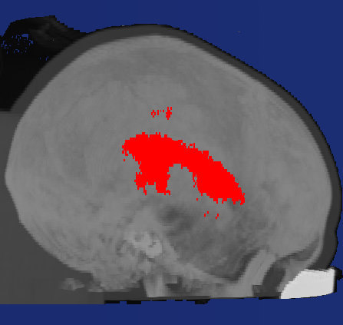
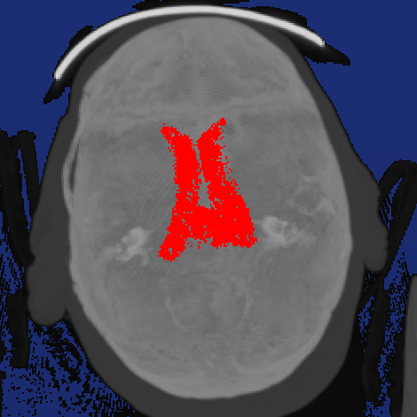
Ergebnisse
Normal 1

Slide 14
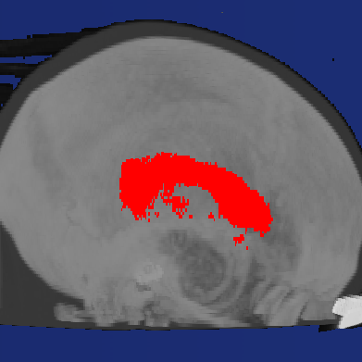
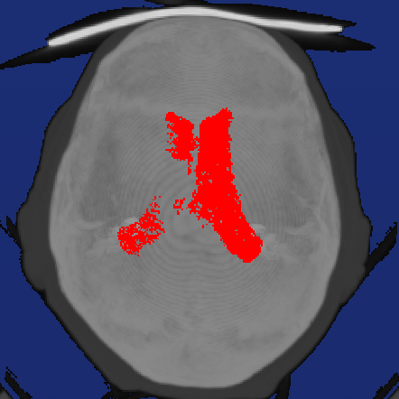
Ergebnisse
Normal 2

Slide 15
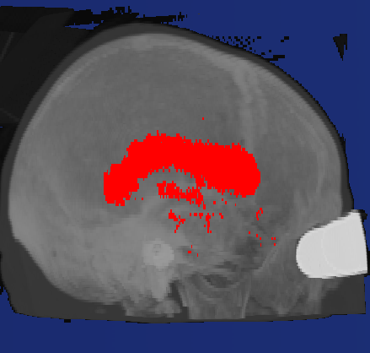
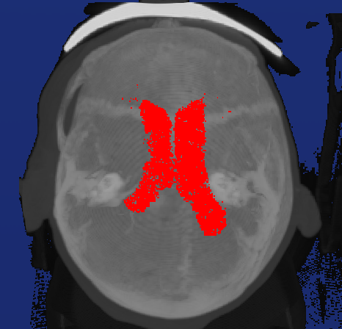
Ergebnisse
Atrophie

Slide 16
Ergebnisse
1) Wie gut ist das Ventrikelsystem bei der Visualisierung zu erkennen?
2) Wird das Ventrikelsystem in der Visualisierung vollständig dargestellt?
3) Wie genau ist das Ventrikelsystem segmentiert?
Ventrikelsystem | Frage | 2. Frage | 3. Frage
Normal 1 | 4 | 4 | 4
Normal 2 | 4 | 2 | 3
Atrophie | 4 | 3 | 2

Slide 17
Ergebnisse

Slide 18
Ergebnisse

Slide 19
Ergebnisse
Selber Datensatz
Verschiedene Größen
Volumengröße | LH-Histogramm [s] | Gesamtes Verfahren [s] | LH-Histogramm [Voxel/s] | Clustering [Voxel/s]
256x101x256 | 30 | 50 | 220 * 10³ | 330 * 10³
384x151x384 | 90 | 380 | 247 * 10³ | 76 * 10³
512x201x512 | 225 | - | 234 * 10³ | -

Slide 20
Fazit & Ausblick
Verfahren funktioniert
Schwierig bis nicht möglich verformte Ventrikelsystem zu segmentieren
Benutzerfreundlichkeit verbessern
Genauere Clustern -> CT-Daten nicht möglich evtl.
Machine-Learning Verfahren benutzen

Slide 21
Danke für Ihre Aufmerksamkeit!

